Slide 1

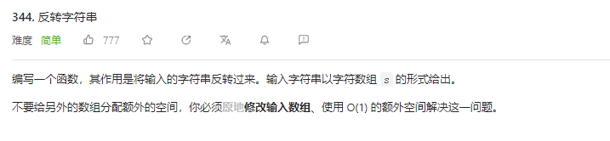
题干

Slide 2
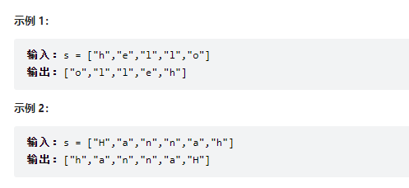
示例

Slide 3
找到重点，确定数据结构和算法
1、字符串以字符数组给出
2、原地修改
3、不能使用额外空间，使用O(1)的空间复杂度
查找O(1)空间复杂度算法可以知道有交换法、双指针解法
其中双指针又有快慢指针、左右指针、区间指针、对撞指针等几种应用类型

Slide 4
方法一、对称交换法
1、找到中点
2、遍历数组
3、关于中点进行数据交换

Slide 5
H
a
n
n
a
h
i
len(s)-1-i
h
a
n
n
a
H
i
len(s)-1-i

Slide 6
方法二、双指针交换法
1、定义左右指针
2、左右指针向中间遍历
3、交换左右指针指向内容

Slide 7
H
a
n
n
a
h
left
right

Slide 9
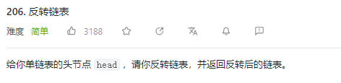
题干

Slide 10
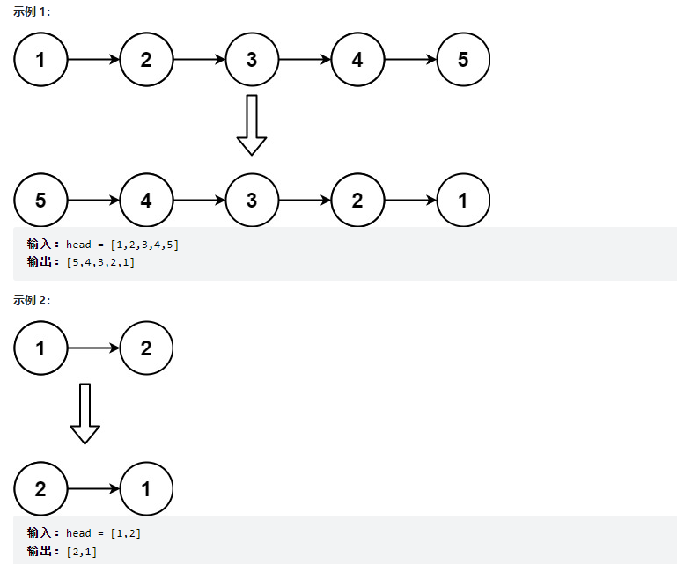
示例

Slide 11
找到重点，确定数据结构和算法
1、给定头节点head
2、反转链表
看到反转链表的第一反应就会想到链表的结构，再加上这里给出了head头节点，则可以想到使用头插法进行反转

Slide 12
方法一、头插法
1、定义一个空的头节点 作为之后要返回的链表
2、遍历给定的链表
3、依次将链表结点使用头插法插入 之前定义的新链表

Slide 13
1
2
3
4
5
head
2
1
1
res_head
res_head

Slide 14
方法二、双指针法
1、定义两个指针 一个当前指针current 一个前指针pre
2、遍历链表 先记录当前指针的next节点 再将当前指针的next指向改为pre 更新pre为当前节点 当前节点为下一个节点 完成一次指向更新 依次循环
3、最终pre指向原链表的尾结点 并且正好为原来的反转

Slide 16
方法三、递归法
1、定义递归边界
2、递归调用反转方法
3、最终返回的为原链表的尾节点

Slide 17
1
1
2
2
3
3
4
4
5
5

